Slide 1


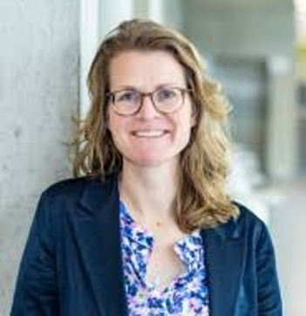

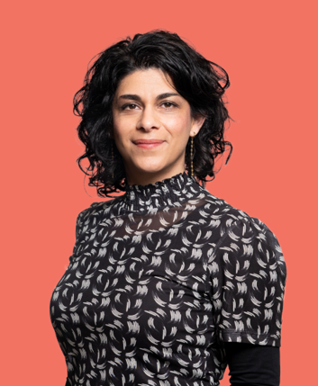


J
Impact door Samenwerken
17 juni 2026
Netwerkbijeenkomst Sectorale Ontwikkelpaden

Slide 2
Visie van Ontwikkelpaden zit in de kern in….
J
‘Duurzame samenwerking in het publiek – private domein
zodat werkgevers, werkenden en werkzoekenden elkaar vinden
bij in- en doorstroom’.
Samenwerken. Wat roept dit op?
Als we dit eens visueel maken…..

Slide 3
Het canvas: waarom?
Uitgangspunt
  Cross-sectorale samenwerking is cruciaal voor oplossen complexe maatschappelijke problemen
Aanpak bij de opzet
  Twee jaar praktijkgericht onderzoek samen met ondernemers, incl. inzichten uit de literatuur
Doel
  Alle cruciale thema’s voor succesvol partnerschap op tafel, de dialoog faciliteren t.b.v. samenwerken met impact.

Slide 4
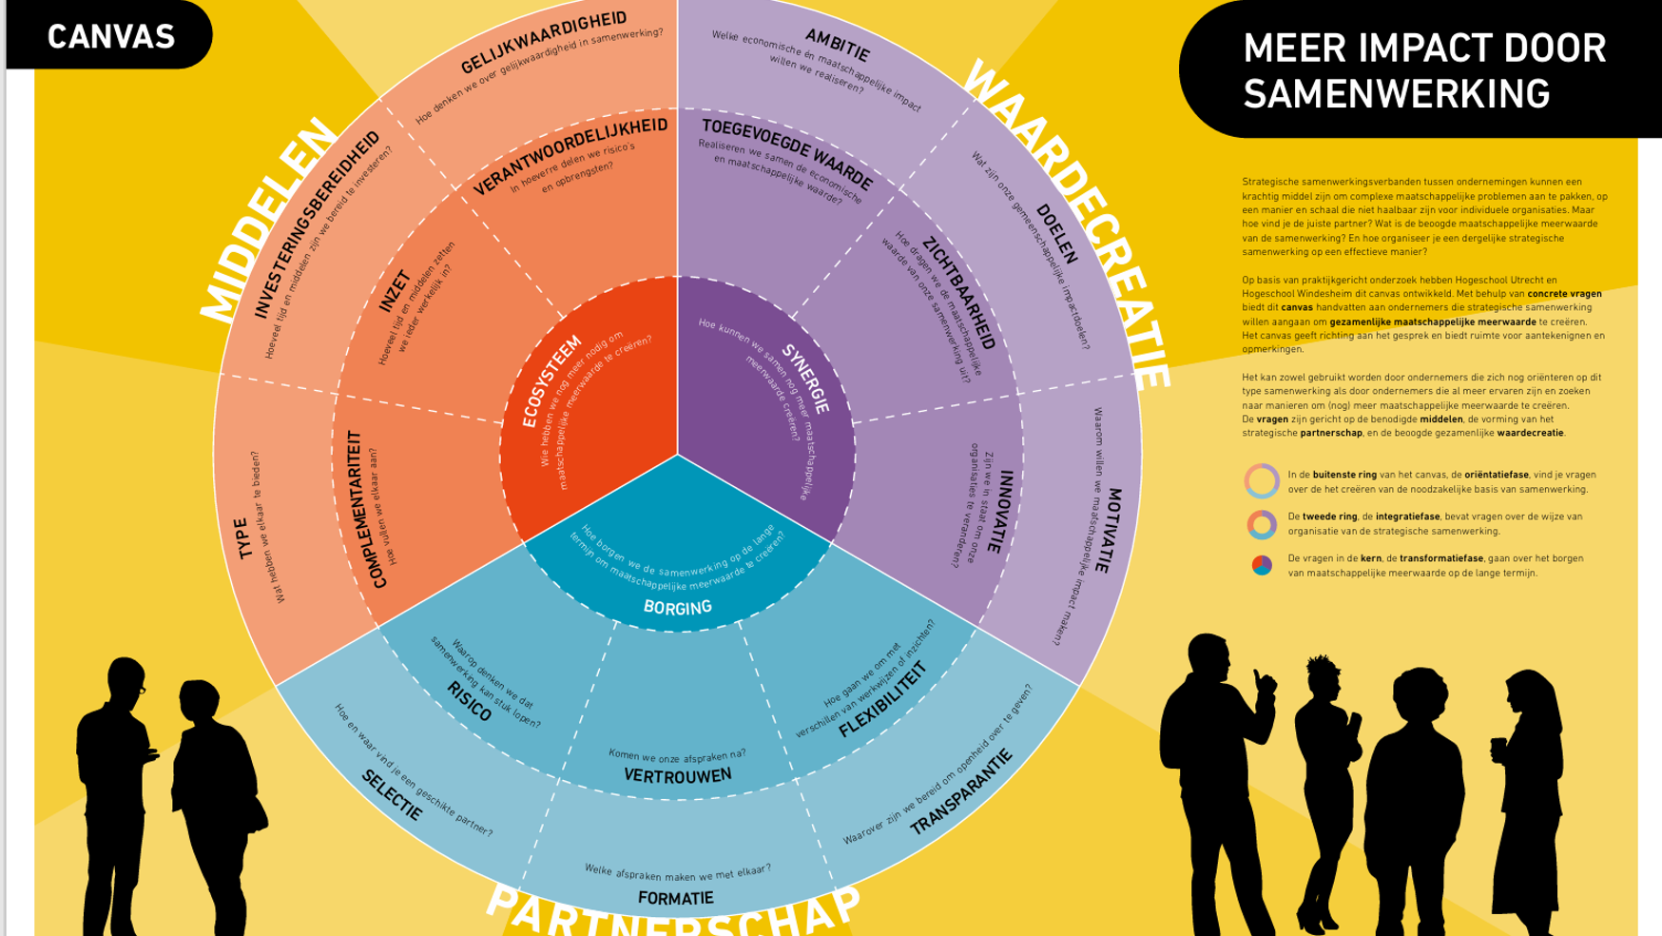

Slide 5

Hoe kan je het gebruiken?
Samen met verschillende partners
  Cross-sectoraal (bv publiek-privaat)
  Regionaal / landelijk
Voor verschillende toepassingen
  starten; uitbreiden; borgen van samenwerkingen
  Evalueren
Via verschillende werkvormen
Het belang van een onafhankelijk gesprekleider

Slide 6
Aan de slag met het canvas
Centrale vraag:
Hoe komen we (in onze sector en regio) tot duurzame samenwerking om meer mensen aan het werk te helpen?
Stap 1 Samenwerking starten
Kennismaken en doelen bepalen:
Waarom willen we impact maken? (beeldkaarten)
Wat zijn onze impactdoelen? (post-its)

Slide 7
Aan de slag met het canvas
Centrale vraag:
Hoe komen we (in onze sector en regio) tot duurzame samenwerking om meer mensen aan het werk te helpen?
Stap 2 Samenwerking starten
Kansen en uitdagingen op tafel (stickers plakken)
Over welke thema’s is in onze sector/regio al helderheid? (groen)
Welke thema’s vragen nog aandacht? (oranje)

Slide 8
Toepassing in je eigen praktijk
Ga voor jezelf na:
In welk gesprek of aan welke tafel kan ik dit canvas de komende week gebruiken?

Slide 9

Meer weten?
Voor het canvas en meer informatie zie onze website:
Meer impact door samenwerking | Hogeschool Utrecht
Vragen? Neem gerust contact op.
Linda.bakker@hu.nl & jardytenkleij@samenvoordeklant.nl
Video en artikel:
https://www.samenvoordeklant.nl/praktijkvoorbeelden/een-canvas-voor-de-samenwerking-tussen-sociale-en-reguliere-bedrijven

